Slide 1
Чертане на графични фигури. Изтриване. Избор и копиране на части от изображението

Slide 2
1. Геометрични фигури
Правоъгълник
Квадрат
Елипса
Окръжност
Правоъгълник с заоблени ъгли

Slide 3
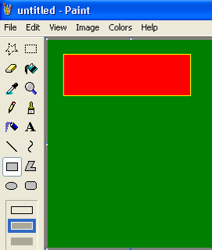
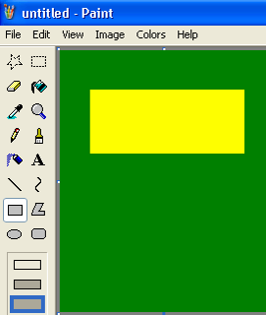
2. Настройки на инструментите за чертане на графични фигури
Ето как изглежда цветовата палитра:

Slide 4
3. Чертането на квадрат и окръжност
Чертането на тези фигури става с натиснат бутон Shift

Slide 5
4. Изтриване и преместване на фигури
Изтриване- гума
Преместване
Копиране
Трансформация

Slide 6
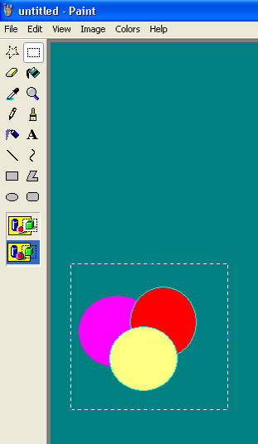
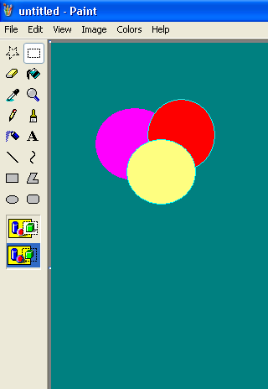
5. Преместване

Slide 7
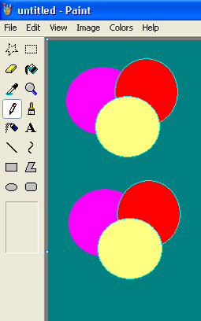
6. Копиране
Маркираме обекта
Избираме команда Edit\ Copy
И го поставяме с команда Edit\ Paste

Slide 8
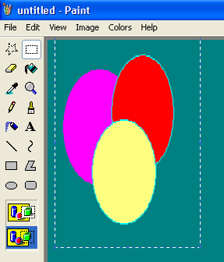
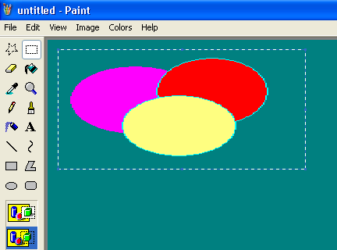
7. Трансформация

